Slide 1
Греческое наследие: какие города России достались нам от древних греков
Бейгуленко Яна 5 «Б»

Slide 2
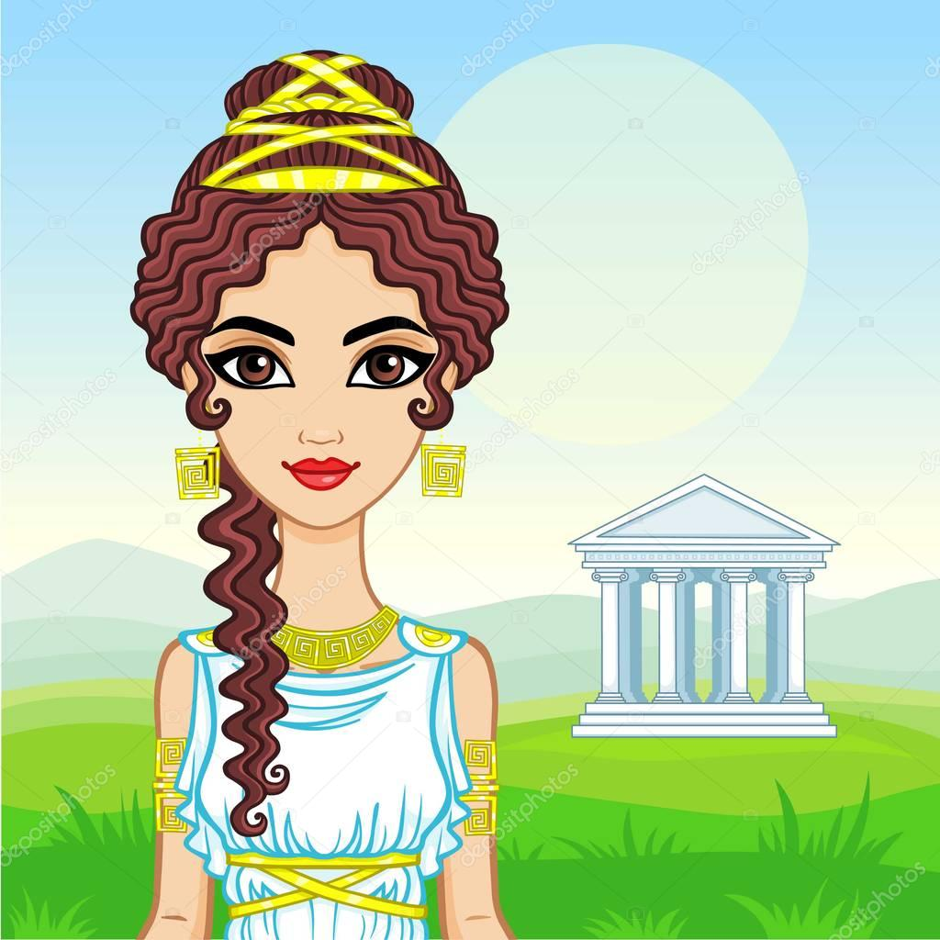
Города на черноморском побережье России могут похвастаться насыщенной историей. В древние
времена ими стремились овладеть разные народы, которых привлекало
удачное положение
поселений – выход к морю для
торговли и почва,
благоприятная для
получения богатого
урожая.

Slide 3
Территории Греческих колоний

Slide 4
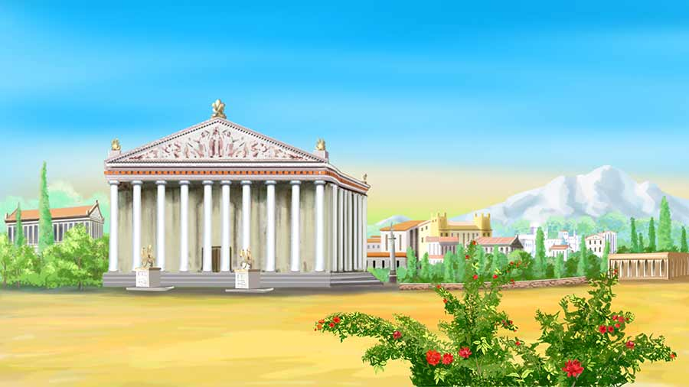
Современное название городов
бывших греческих колоний
Херсонес –Севастополь
Пантикапей – Керчь
Садша – Сочи
Горгиппия – Анапа
Бата - Новороссийск

Slide 5
Территория бывших греческих колоний современное время

Slide 6
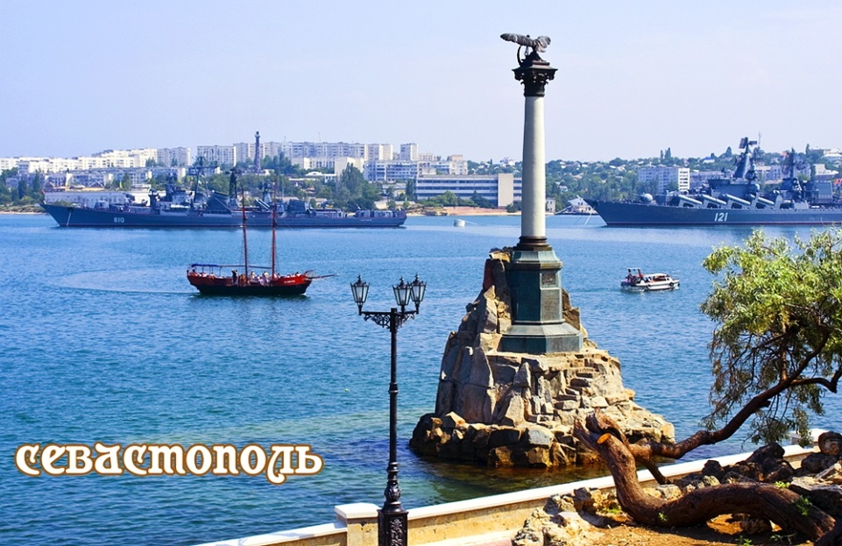
Севастополь (Херсонес)
Сюда эллины пришли еще в первый период колонизации этих земель – в VI веке до н.э.
Все жители полиса занимались делом. Зерно, масло и вино греки продавали купцам, прибывавшим к ним по морю. Активно распространялось ремесло.

Slide 7
В наши дни от греческого города сохранились крепость
Каламита, руины античного театра и храмов, останки
оборонительных сооружений. Херсонес Таврический – часть архитектурно-исторического комплекса Севастополя.

Slide 8
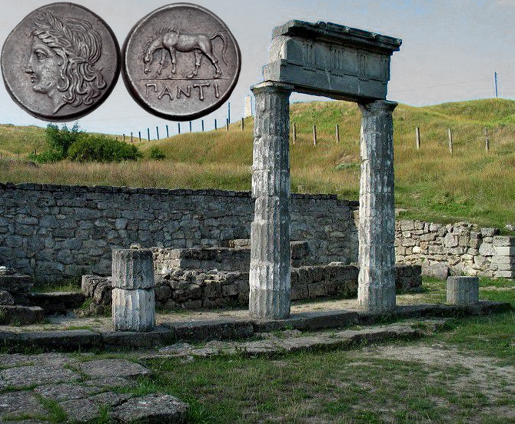
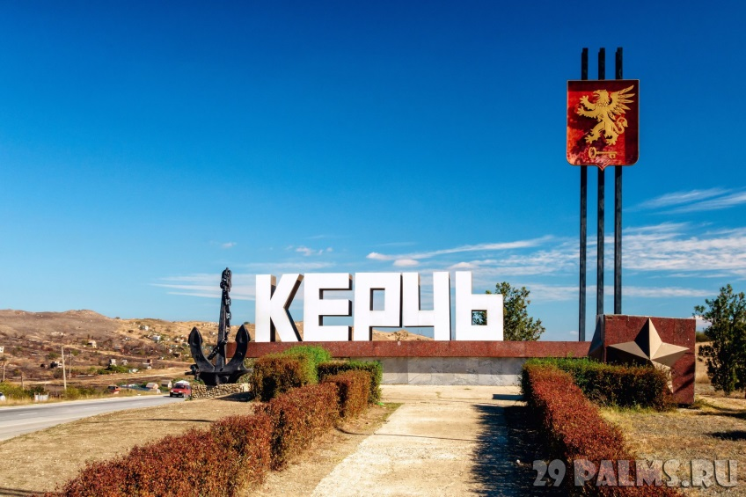
Керчь (Пантикапей)
В 530 году до н.э. на горе
Митридат основан город
Пантикапей, от которого
сейчас остались одни
руины. Через Пантикапей
проходил торговый путь,
кроме того, он славился
чеканкой золотых и серебряных монет. Пантикапей
считался одним из самых
развитых и влиятельных
полисов Причерноморья.
На месте развалин позже
выросла Керчь.

Slide 9
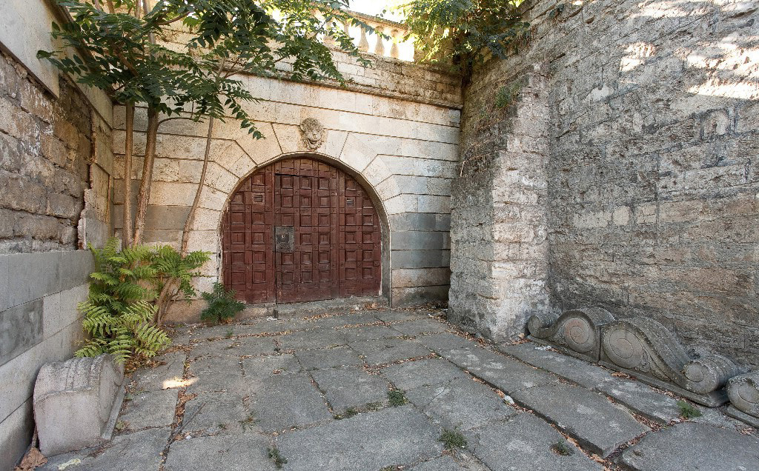
В современное время на керчинской горе Митридат сохранились останки греческого
акрополя. У подножия Митридатской лестницы вы увидите музей
«Склеп Деметры» - модель усыпальницы античных времен.
«Склеп Деметры»

Slide 10
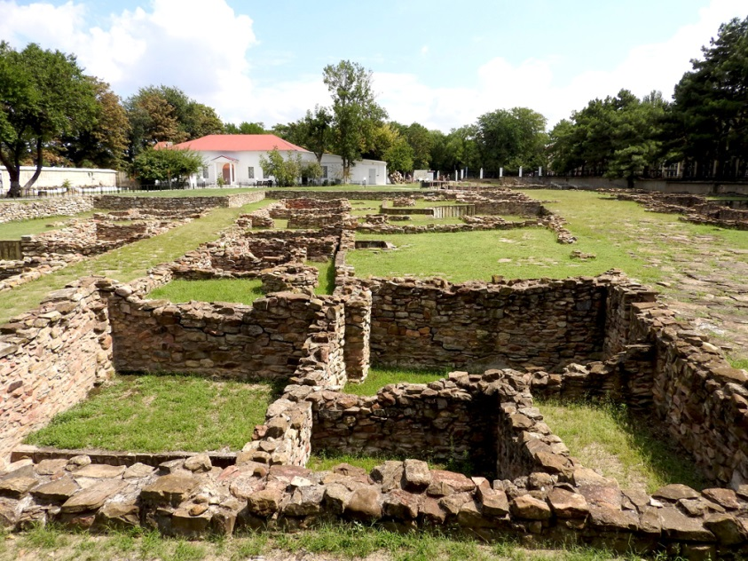
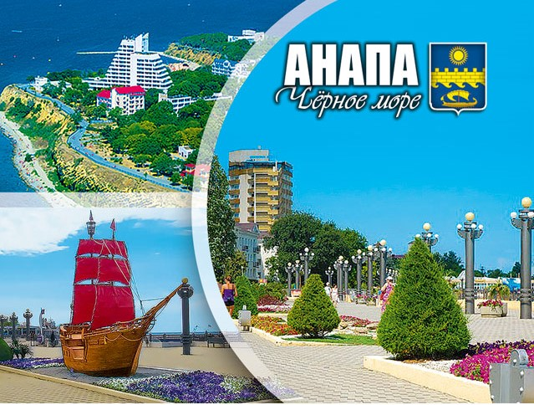
Анапа (Горгиппия)
На месте популярного
черноморского курорта
некогда находилась
греческая Горгиппия.
Город процветал и
преумножал казну, его
жители занимались
чеканкой монет,
металлургией,
виноделием и
гончарным
мастерством. В III веке н.э. полис
погиб в пожаре.

Slide 11
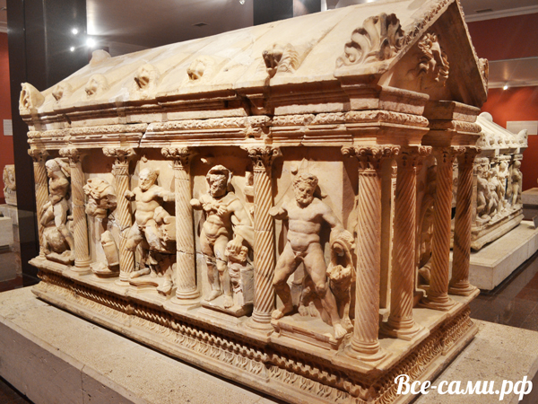
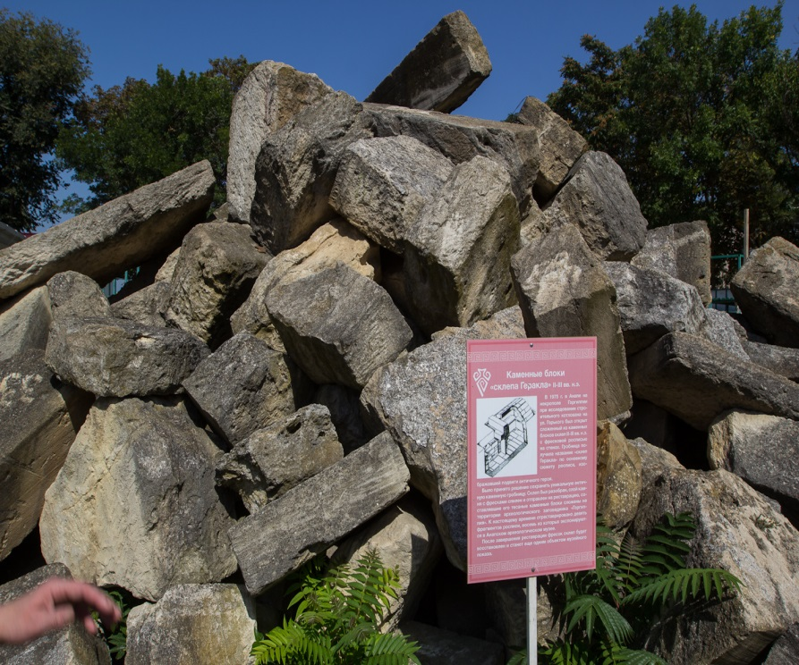
В современное время сохранились: музей под открытым небом – Горгиппия точнее, то, что осталось от мощёных улиц, жилых домов,
погребов и виноделен некогда прославленного города; «склеп Геракла».
«Саркофаг Геракла»
«Останки Склепа Геракла»

Slide 12
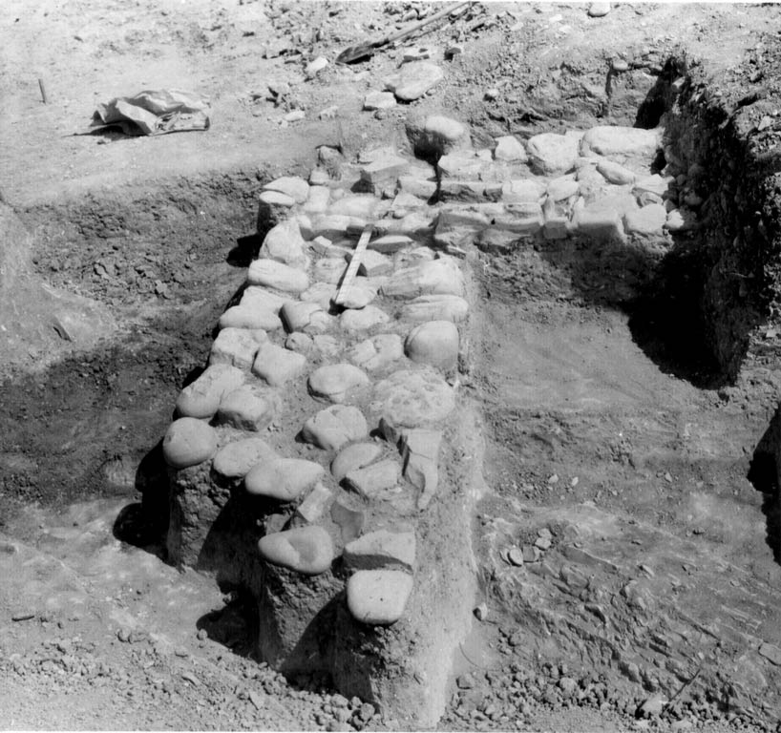
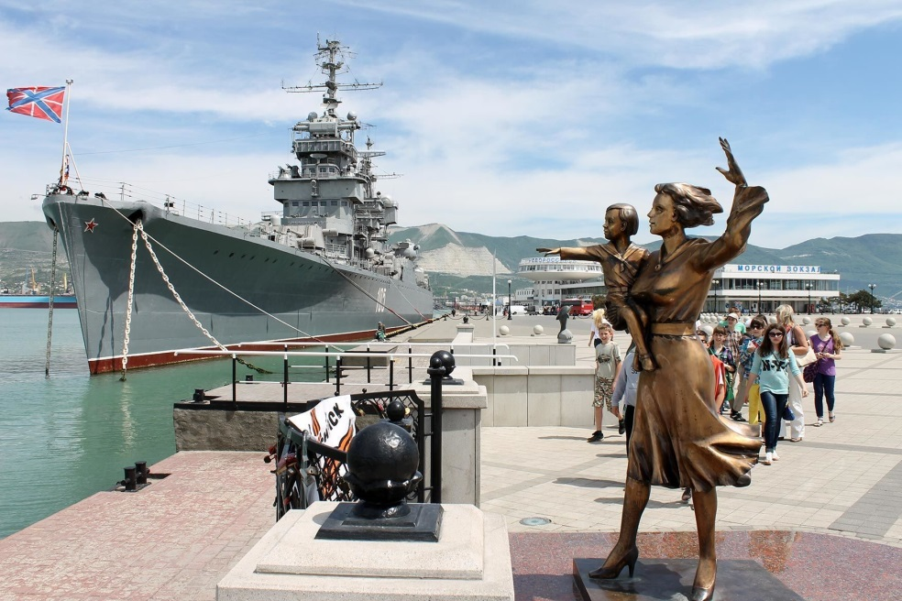
Новороссийск (Бата)
В VI веке до н.э. это было
маленькое греческое
поселение Бата,
торгующее
рыбой и зерном.
На берег Цемесской бухты понтийские греки приплыли на галерах.

Slide 13
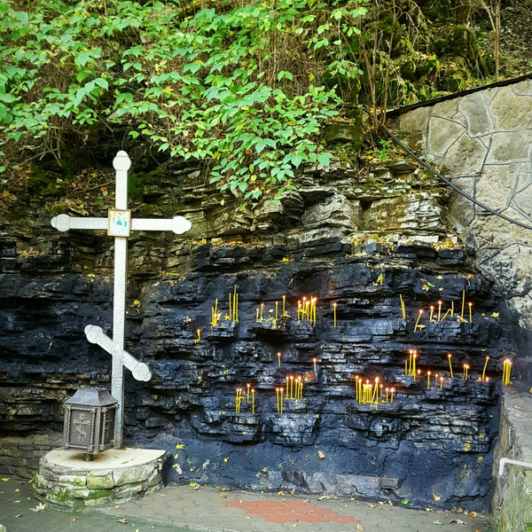
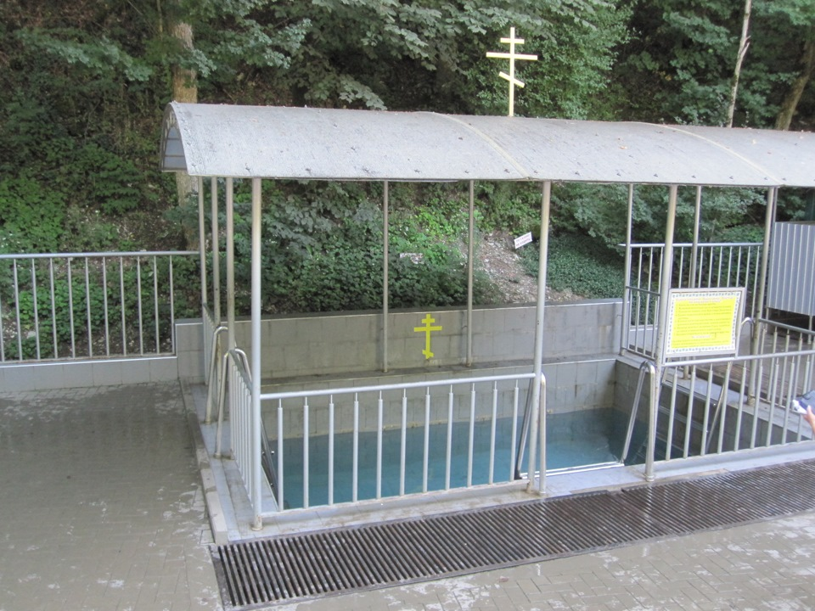
В районе городского парка был древнегреческий Акрополь с каменными надгробиями на могилах. В храме на святом источнике «Святая ручка» вы убедитесь в щедрой эллинской благодарности, ведь он отстроен на деньги грека, жена которого чудесным образом исцелилась.
«Святая ручка»

Slide 14
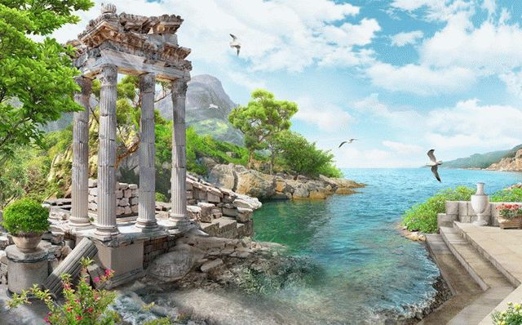
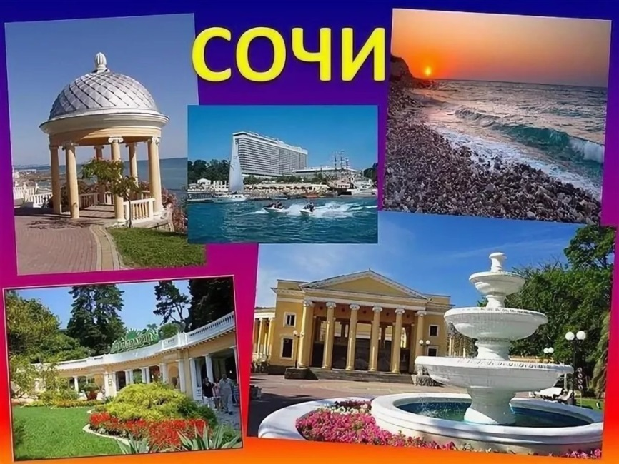
Сочи (Садша)
Первые греки появились в этих местах в VI веке до н.э. Занимались они
рыболовством,
виноделием и сельским хозяйством, а также
торговали с соседними
племенами.

Slide 15
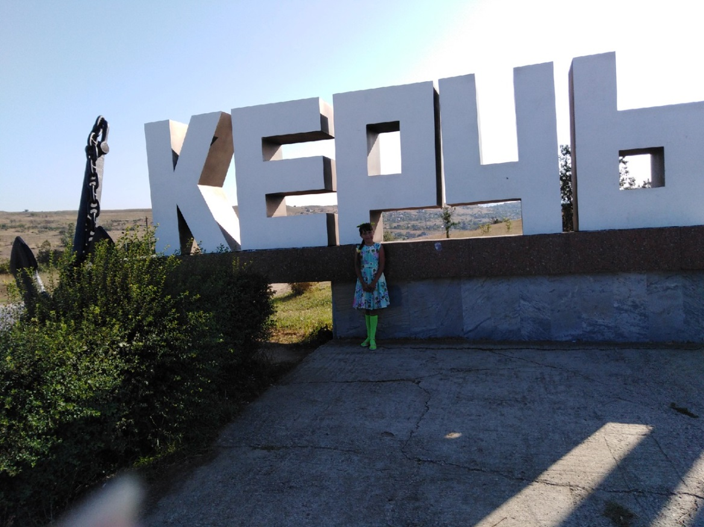
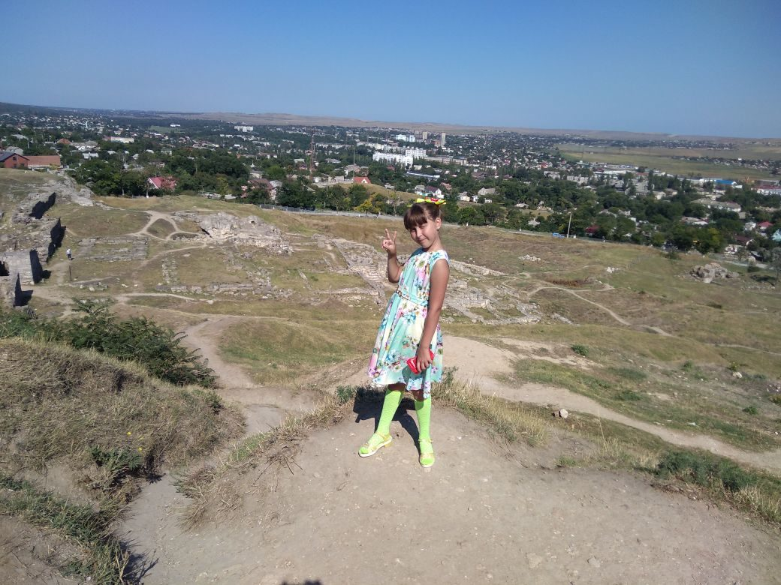
СПАСИБО ЗА ВНИМАНИЕ
Останки греческого
акрополя г. Керчь

